Slide 1
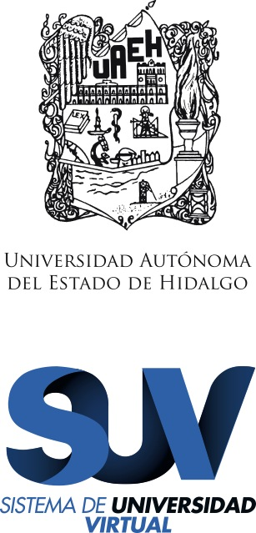
Técnicas de las artes visuales
Autor: Mtra en C.D. Zinnia
Quiñones Urióstegui
http://www.uaeh.edu.mx/virtual

Slide 2
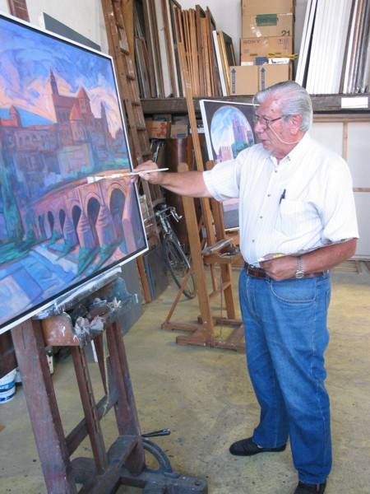
Introducción
Los artistas visuales se expresan a través del uso de diversas herramientas y técnicas que casi siempre son físicos, por ejemplo los soportes, materiales y sustratos; sin embargo, existen también otros artistas que se valen de los medios tecnológicos como soportes, por ejemplo la luz, los espacios naturales y los espacios virtuales.

Slide 3
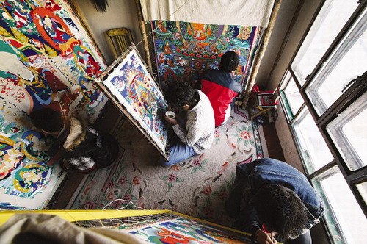
TÉCNICAS PICTÓRICAS
Estas se determinan de acuerdo con los materiales que se utilizan para pintar, como se diluyen y fijan los pigmentos sobre el soporte a pintar
Las técnicas tradicionales son: Pintura al Óleo, Acuarela, Gouache, Aerografía, Pintura acrílica, Pintura la pastel, Temple al huevo, Fresco y Tinta
1

Slide 4
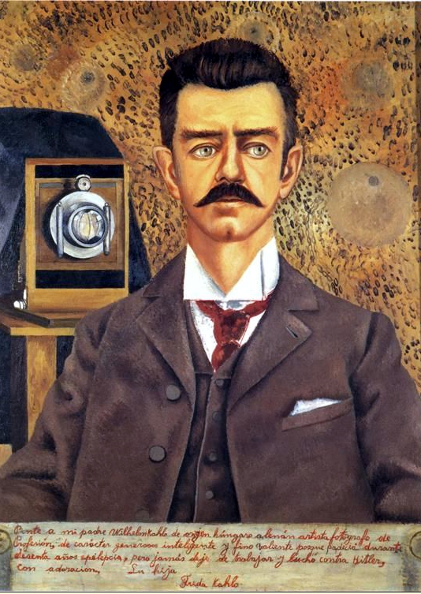
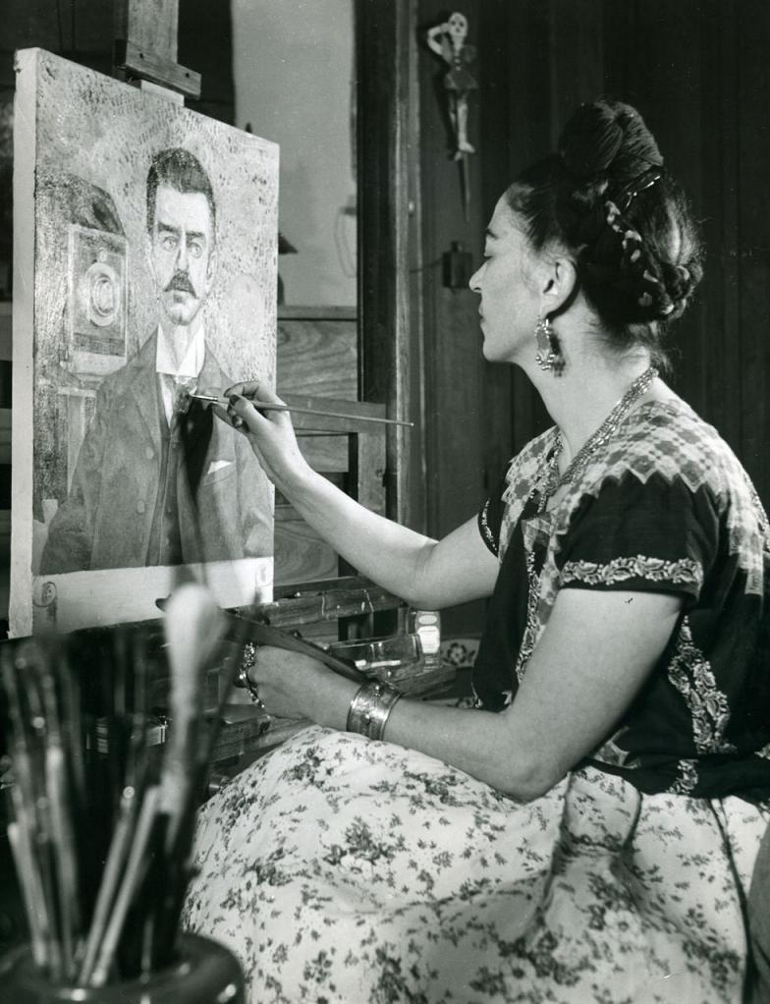
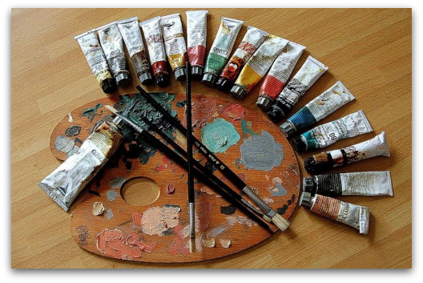
Óleos
FRIDA KAHLO
Las pinturas de óleos se conforman mezclando pigmentos minerales o naturales con aceite. El óleo ofrece un color intenso y brillante, la posibilidad de pintar sobre muchas superficies tales como metal, tela y madera.

Slide 5
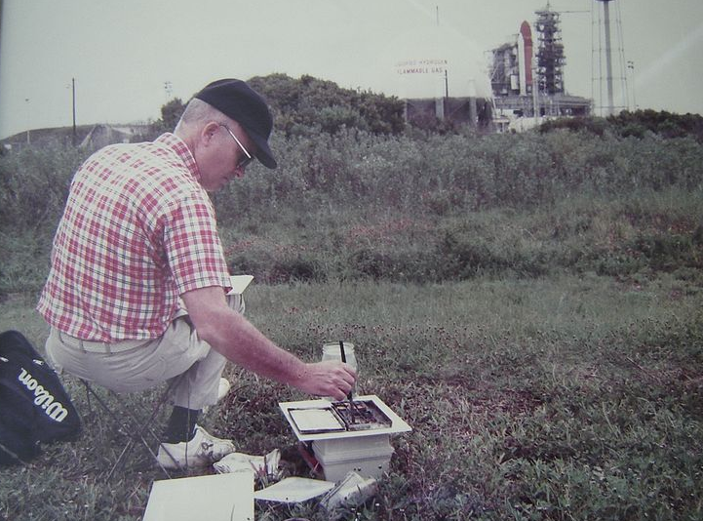
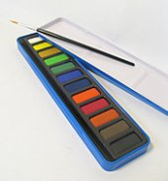
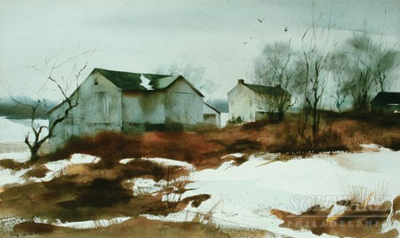
Acuarela
PHILIP JAMISON
Esta pintura, la acuarela, se conforma de pigmentos (en estado sólido) que se disuelven en agua. Brindan un efecto velado a diferencia de la opacidad y grosor que nos otorgaban los óleos. Esta diferencia, claro está, radica en el disolvente, que no resulta tan denso como los aglutinantes. La característica principal de las acuarelas es, pues, la transparencia.

Slide 6
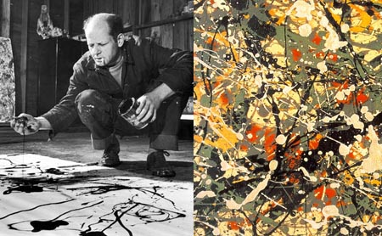
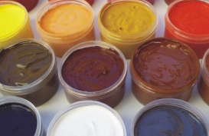
Acrílico
JACKSON POLLOCK
Técnica que brinda un efecto similar al del óleo constituida a base de la mezcla de pigmentos, y un aglutinante a base de resinas acrílicas y colas vinílicas, seca rápidamente sin cambiar de color y sin obscurecer con el tiempo. Crea una película elástica y estable. Esta cola se pega muy bien en variedad de materiales. Se trabaja con agua como diluyente.

Slide 7
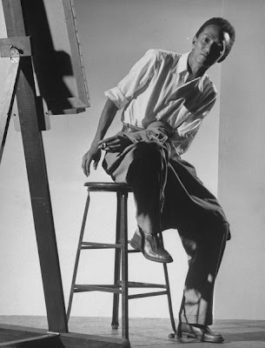
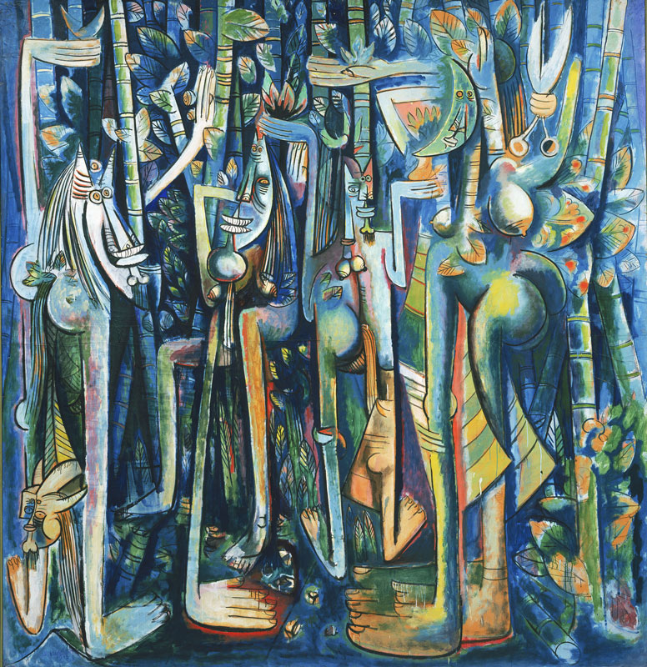
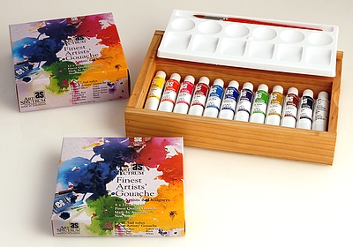
Gouache
WILFREDO LAM
Técnica similar a la acuarela. En el gouache los pigmentos están aglutinados con cola o mezclados con pigmento blanco. Aunque carece de la delicada luminosidad de la acuarela, es más sustancioso que ésta y su textura se parece a la de la pintura al óleo. Además, la tendencia de los colores del gouache a aclarar a medida que se secan permite una amplia gama de efectos nacarados. También conocido como témpera.

Slide 8
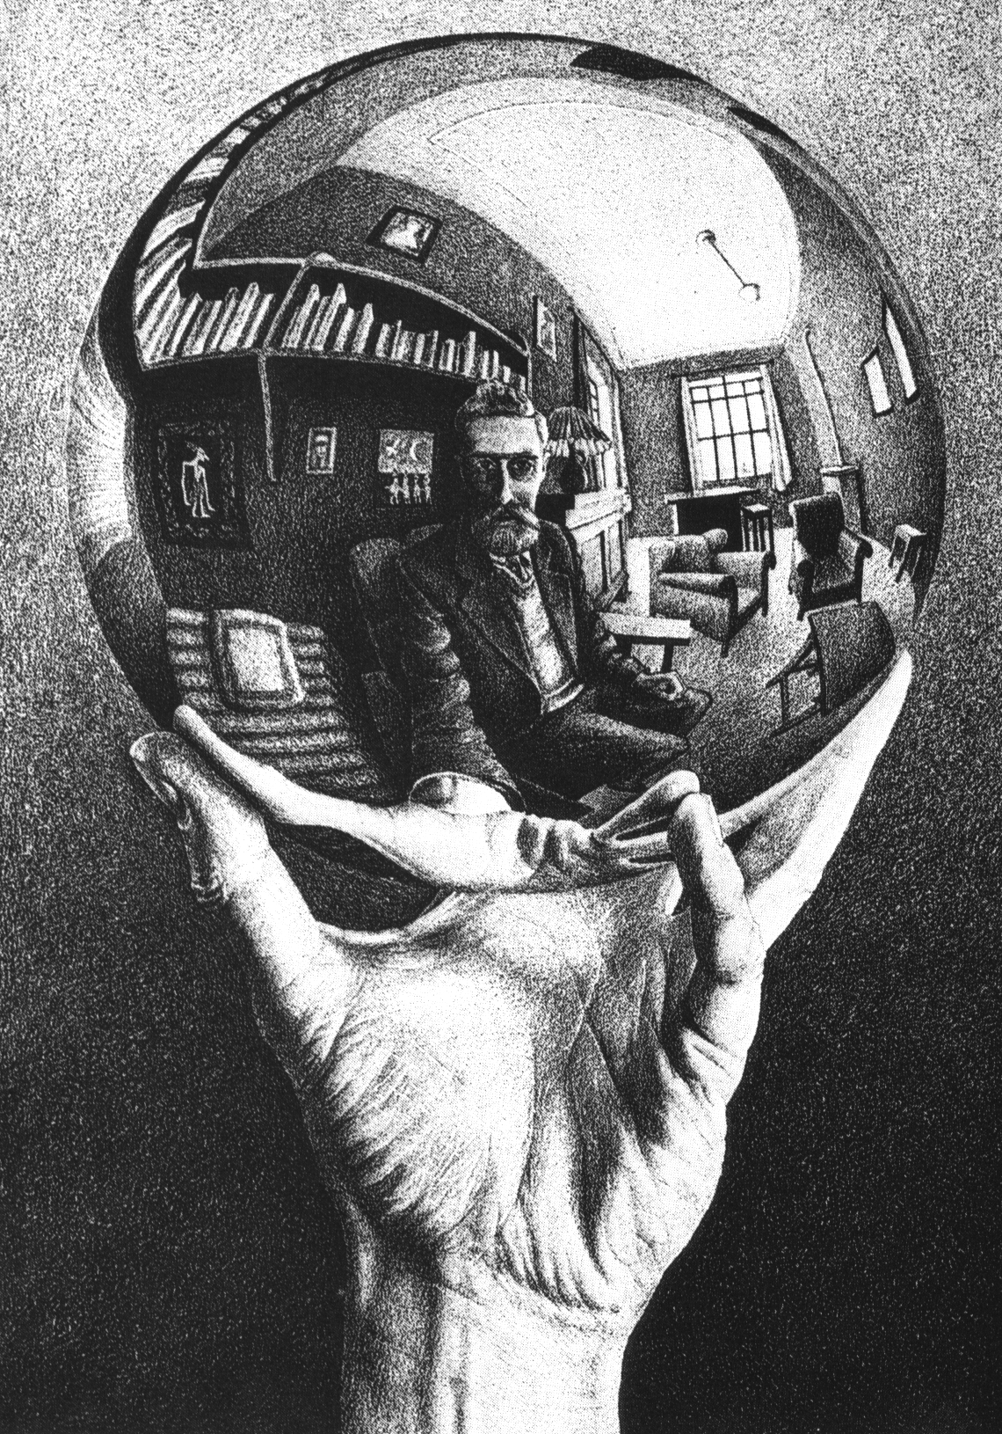
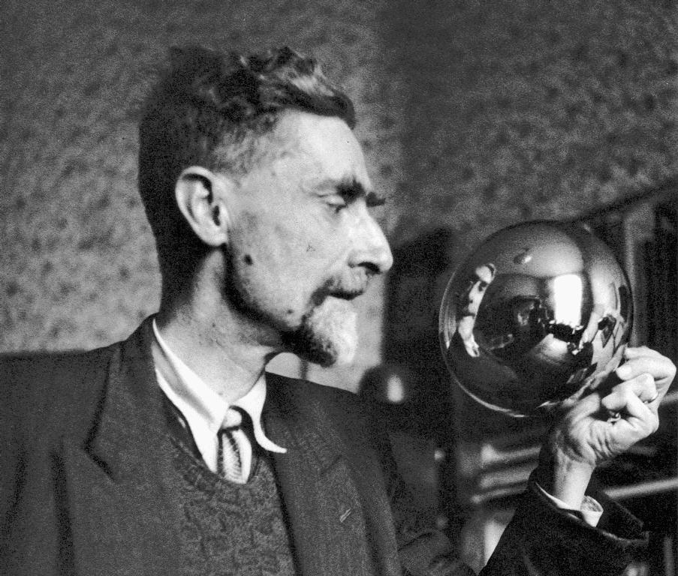
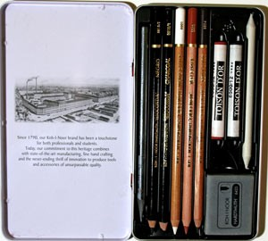
Lápiz
M.C. ESCHER
Cuando nosotros dibujamos con un lápiz sobre un papel lo que esta sucediendo es que el papel raspa al lápiz provocando que este se desgaste y deje pequeños pedacitos atorados en la rugosidad del papel. Los lápices están hechos de un material que se llama grafito. El grafito es lo que pinta. El grafito lo mezclan con arcilla. Si tiene mucha arcilla el lápiz pinta clarito y si tiene poca arcilla pinta obscuro. A los lápices que tienen mucha arcilla se les llama duros y a los que tienen poca suaves o blandos.

Slide 9
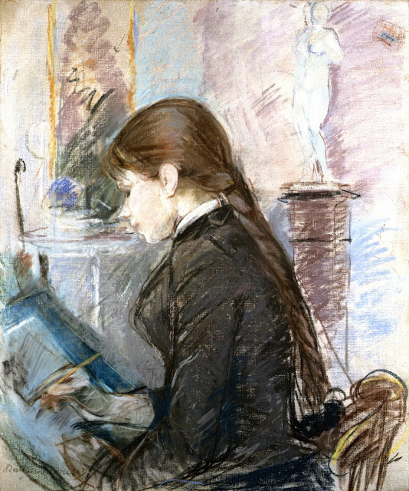
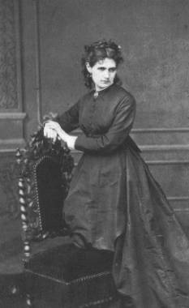
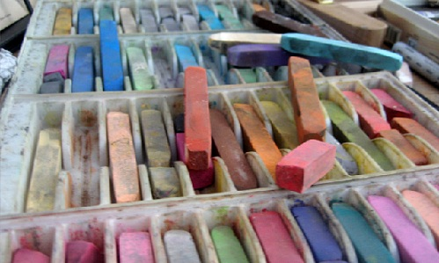
Pastel
Berthe Morisot
Técnica que tiene la particularidad de no utilizar ningún aglutinante, por lo que el color de la barra es el definitivo. A cambio, tiende a ser alterado con facilidad y necesita de un fijador para su total adherencia al soporte, que suele ser papel. Tiene su origen en Italia durante el siglo XVI como evolución del gis para dibujar. Los artistas impresionistas lo utilizaron con maestría.

Slide 10
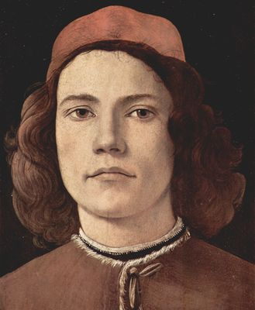
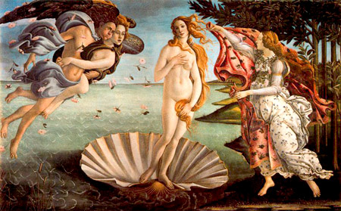
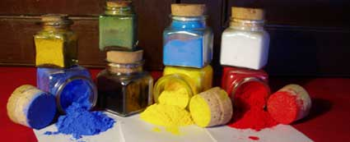
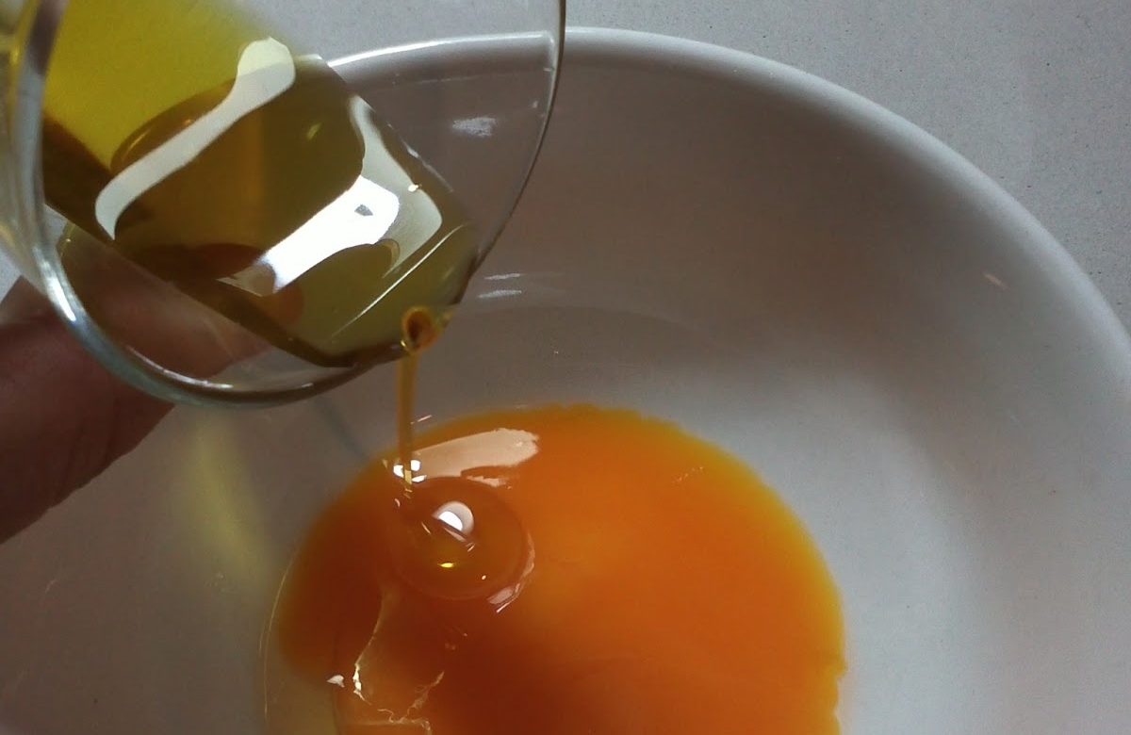
Temple
SANDRO BOTTICELLI
Es una técnica pictórica que consiste en disolver el pigmento en agua y templarlo o engrosarlo con huevo, caseína, goma o una solución de glicerina. La pintura al temple es la técnica pictórica más antigua que se conoce; las pinturas murales del antiguo Egipto y de Babilonia, y las del periodo micénico en Grecia, están probablemente realizadas al temple con un aglutinante de yema de huevo, al que en algunos casos se añadía un poco de vinagre.

Slide 11
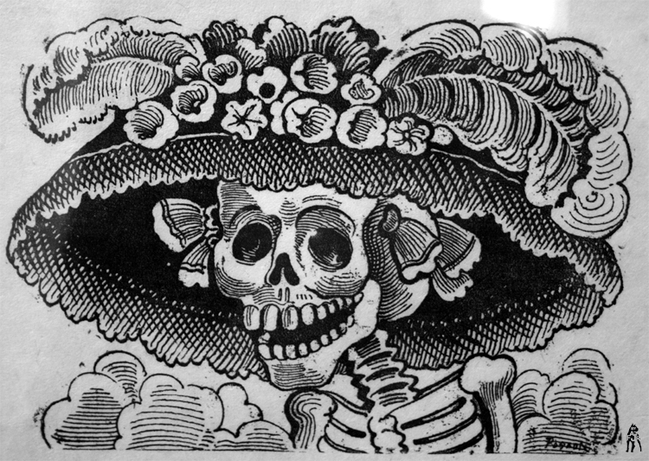
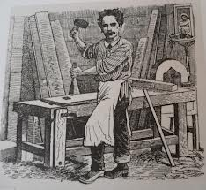
Grabado en madera
El grabado consiste en realizar una serie de incisiones sobre una superficie, la cual, entintada, se aplica sobre un papel para obtener una imagen determinada. La ventaja de esta técnica es que a partir del original pueden conseguirse infinidad de ejemplares idénticos, tantos como veces pase la plancha por la prensa. El grabado en madera o xilografía parte de una matriz tallada en relieve. Para realizarlo, se tallan con un cuchillo o gubia las partes del dibujo que se quieren dejar en blanco y sólo se entintan las que permanecen en relieve, que son las que darán luego la imagen. Este procedimiento se puede realizar sobre madera (xilografía) o sobre planchas de linóleo (linografía).
Guadalupe Posada

Slide 12
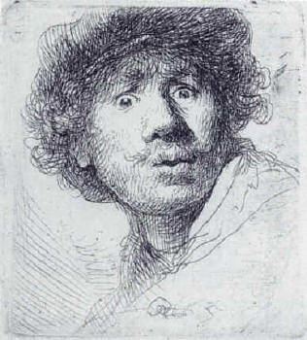
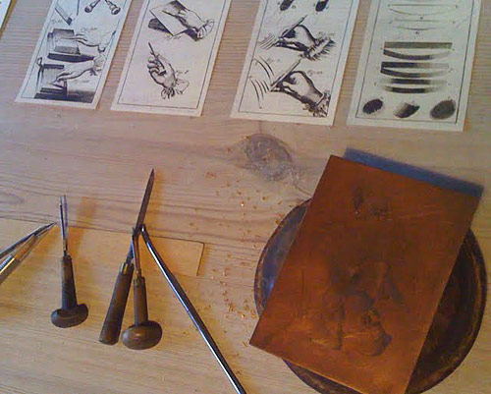
Grabado en metal o aguafuerte
Rembrandt Van Rijn
Consiste en sumergir una plancha metálica en una solución ácida capaz de "atacar" el metal, cuyas caras deben ser protegidas por un barniz insoluble en el agua y en el ácido, éste sólo corroe (es decir, hace que queden más hundidas) las partes descubiertas y produce unas hendiduras que son los negros. Las superficies no atacadas constituyen los blancos. A los grabados en metal se les llama aguafuerte y aguatinta.

Slide 13
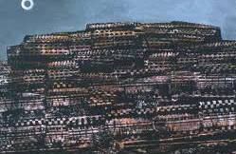
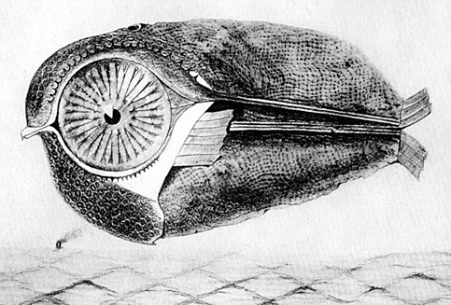
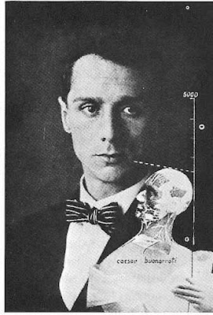
Grattage y Frottage
Max Ernst
Son técnicas de acción física, el grattage la pintura seca se desprende de la tela mediante desgarrones o raspaduras creando una especial textura con efecto de relieve, mientras que el frottage consiste en frotar un lápiz sobre una hoja colocada sobre un objeto, consiguiendo una impresión de la forma y textura de ese objeto.

Slide 14
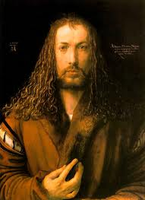
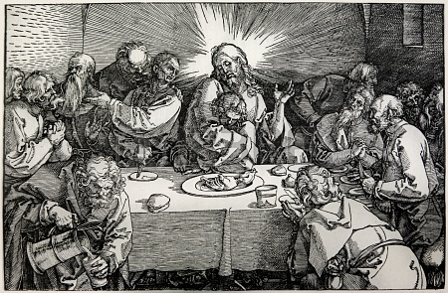
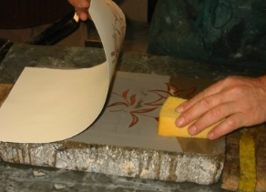
Litografía
ALBERTO DURERO
Proceso inventado en 1795 por Aloys Senefelder en el cual se imprime a través de una piedra plana y no de un relieve o superficie tallada.

Slide 15
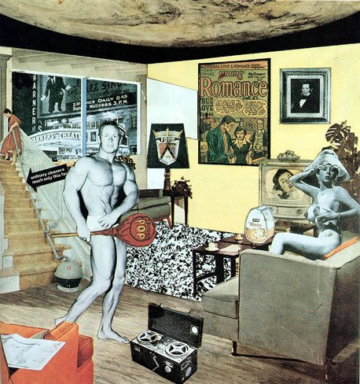
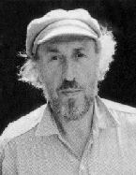
Collage
Richard Hamilton
Consiste en ensamblar elementos diversos en un todo unificado. Se compone de fotografías, madera, piel, periódicos, revistas, objetos de uso cotidiano, etc.

Slide 16
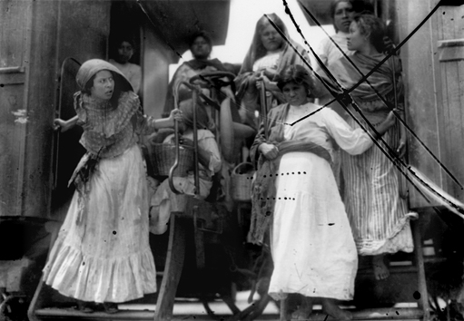
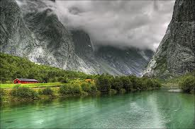
Fotografía
La análoga es el arte y la técnica para obtener imágenes duraderas debidas a la acción de la luz. Es el proceso de capturar imágenes y fijarlas en un medio material sensible a la luz.
En la fotografía digital las imágenes son capturadas por un sensor electrónico que dispone de múltiples unidades fotosensibles, las cuales aprovechan el efecto fotoeléctrico para convertir la luz en una señal eléctrica, la cual es digitalizada y almacenada en una memoria.

Slide 17
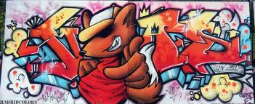
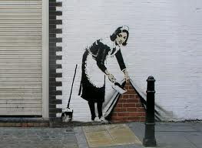
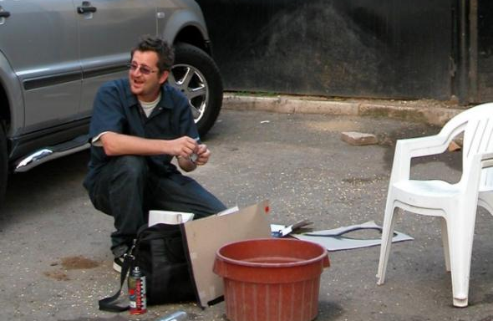
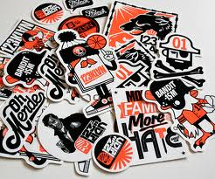
Graffiti, stickers & stencil
Bransky
Estas se conocen por su intervención en las zonas urbanas y se identifican como arte urbano, en donde el espacio se interviene por medio de grandes pinturas murales (grafitti) pegotes (stickers) o pequeñas imágenes creadas por esténcil. El uso de estas técnicas puede ser controversial, pues en muchos lugares son ilegales, pues se accionan sobre la propiedad pública o privada, sin embargo en ellas se pueden identificar las preocupaciones sociales generadas por los jóvenes que las crean.

Slide 18
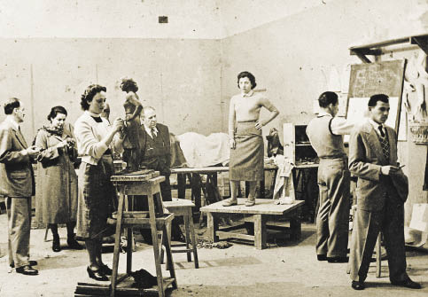
TÉCNICAS ESCULTÓRICAS
Dentro de estas técnicas se incluyen todas aquellas que sus obras resultantes son tridimensionales, éstas modelan materiales en figuras de volumen. Existen diversas técnicas para lograr una escultura, aditivas, sustractivas y de acumulación; las más importantes son: esculpido, talla, repujado, moldeado, modelado, aunque existen otras que se incluyeron a mediados del siglo XX como el ensamblaje y la instalación.

Slide 19
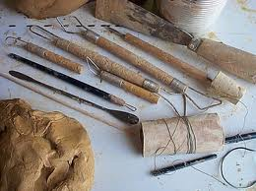
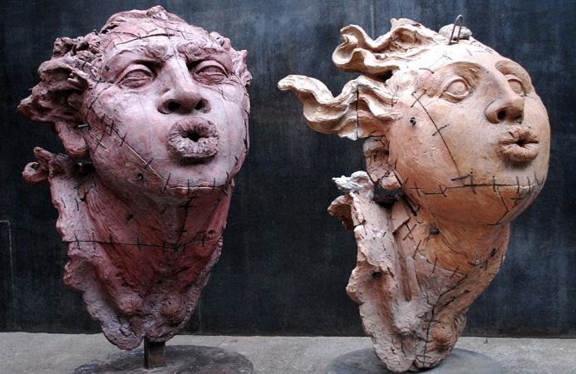
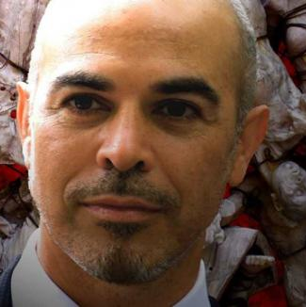
Modelado
Javier Marín
Es un proceso aditivo que consiste en dar forma a un material plástico, como el barro, la plastilina o la cera

Slide 20
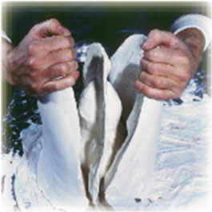
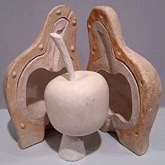
Moldeado
El moldeado consiste en la fabricación y uso de moldes. Para hacer un molde necesitamos un modelo. Este modelo puede ser blando (de barro, cera o plastilina) o duro.

Slide 21
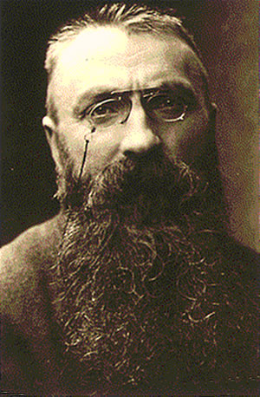
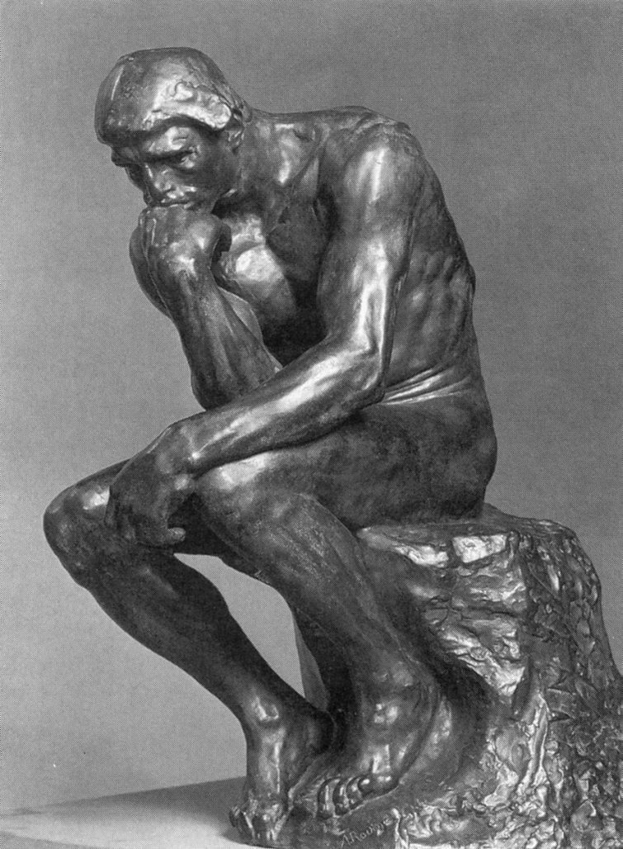

Fundido
Auguste Rodin
Se llama así a la técnica en la que, dentro de moldes, se vierte metal fundido. El metal más usual es el bronce, aleación de estaño y cinc. El método más utilizado para la fundición artística del bronce es el de la "cera perdida"

Slide 22


Talla en madera
Mario Dilitz
La madera se talla mediante un proceso de desbaste y pulido, con el propósito de darle una forma determinada.

Slide 23


Ensamble
Marcel Duchamp
Es un proceso artístico por el cual se consigue la tridimensionalidad colocando diferentes objetos no artísticos, muy próximos unos con otros, ya sea sostenidos por un medio o ensamblados por su forma

Slide 24


Instalación
Antony Gormley
Es un género de arte contemporáneo que comenzó a tomar un fuerte impulso en la década de 1960. Las instalaciones incorporan cualquier medio para crear una experiencia visceral o conceptual en un ambiente determinado. Los artistas de instalaciones por lo general utilizan directamente el espacio de exposición, a menudo la obra es transitable por el espectador y éste puede interaccionar con ella.

Slide 25


Land art
Andy Goldsworthy
Es una instalación artística que interviene los espacios naturales urbanos o industriales para generar un discurso estético, éste por sus cualidades puede ser efímero o perdurar muchos años.

Slide 26





Otras técnicas
Técnicas mixtas
Las mixtas, que integran diversos medios o técnicas de dibujo o pintura, por ejemplo, ceras o pasteles al óleo con acuarela, grafito, carbón, y tinta negra
Técnicas del arte contemporáneo
En la segunda mitad del siglo XX, surgen otras manifesetaciones que se consideran artísticas el body art, el happening y el arte póvera
Red escolar

Slide 27

Procesadores de imágenes digitales
El procesamiento digital de imágenes es el conjunto de técnicas que se aplican a las imágenes digitales con el objetivo de mejorar la calidad, modificar o construir una imagen.

Slide 28


Cine
Fernando de Fuentes Carrau
Es la técnica de proyectar fotogramas a velocidad y sucesiva para crear la impresión de movimiento.

Slide 29


Animación
Regina Pessoa
Link: http://www.youtube.com/watch?v=N8LQAA17D6U
Es un proceso utilizado para dar la sensación de movimiento a imágenes o dibujos o a otro tipo de objetos inanimados. Existen numerosas técnicas para realizar animación: dibujos animados., fotografía cuadro por cuadro, o por medio de un software especial

Slide 30
Bibliografía
Bazzi, María (1965). Enciclopedia de las arte pictóricas, España, Noguer
Huertas Torrejón, Manuel. (2010). Materiales, Procedimientos y técnicas pictóricas. España, Akal.
Plowman, John. (2002). Enciclopedia de técnicas escultóricas. Barcelona. Acanto.
Danto, Arthur Coleman, (2010) Después del fin del arte : el arte contemporáneo y el linde de la historia, Madrid, Paidós.
Ganz, Nicholas. (2004). Graffiti :arte urbano de los cinco continentes. Barcelona, Gustavo Gili.
Cubeles Bonet, Albert & Massip Bonet, Clara. 2001. Diversos. En Historia del arte, Instituto Gallach (1-XVI)Barcelona: Oceano.

Slide 31
x
Colaborador: Mtra en C.D. Zinnia Quiñones Urióstegui
Nombre de la asignatura: Expresión y Apreciación del Arte
Programa Educativo: Bachillerato Virtual

